Slide 1
ERFA-Tagung Biel, 30. April 2015
Konsistenzprüfung von eidgenössischen Berufs- und höheren Fachprüfungen

Slide 2
Petra Hämmerle, Ectaveo
Instrumente der Konsistenzprüfung

Slide 3
Konsistenzprüfung in der HBB
Einsatzgebiet 1
Einsatzgebiet 2
Neuentwicklung od.
Revision einer
Prüfungsordnung
Reguläre
Prüfungsdurchführung
Zielsetzung:
Prüfen der Konsistenz
der Konzeption
Zielsetzung:
Qualitätsüberprüfung
der Prüfungsumsetzung

Slide 4
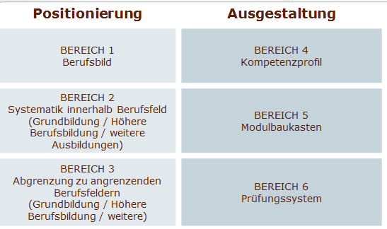
Kriterien für das Einsatzgebiet 1

Slide 5
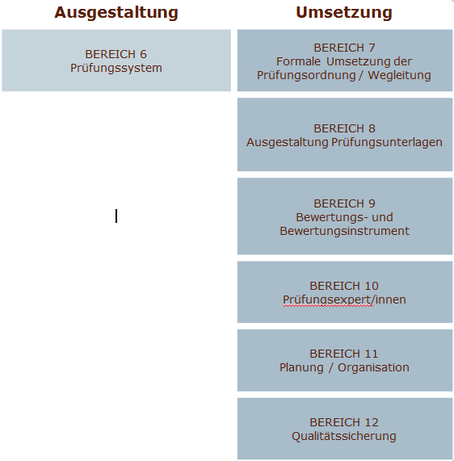
Kriterien für das Einsatzgebiet 2

Slide 6
Wie können diese Kriterien überprüft werden?
Die Kriterien werden mit einem Dokumentenstudium überprüft
Keine Besuche an den Prüfungen (das ist Aufgabe des SBFI)
Wegleitung
Konsistenz-prüfung
Was wird eingereicht?
Träger stellt Dokumente zusammen
Ausgewählte Dritte
bearbeiten die
Konsistenz-
prüfung
z.B.
Prüfungsordnung
Wegleitung
Berufsbild
Prüfungsaufgaben
Musterlösungen
Bewertungsraster
QS-Systematik
Erfahrungsberichte

Slide 7
Beispiel der Kriterien
Leitfrage 5.3 | Ist der Aufbau des Prüfungssystems geeignet, um das beschriebene Kompetenzprofil zu überprüfen? | Beurteilung
 |  | Nachweis erfüllt | Nachweis teilweise erfüllt | Nachweis nicht erfüllt | Nicht überprüf-bar
5.3.1. | Das Prüfungssystem ist vollständig und nachvollziehbar beschrieben.
5.3.2. | Die Zuordnung der zu prüfenden Kompetenzen zur Abschlussprüfung ist nachvollziehbar und plausibel.
5.3.3. | Die Aufteilung von schriftlichen, mündlichen und praktischen Prüfungsteilen ist abgestimmt auf die Kernkompetenzen im Berufsbild. Die gewählten Verfahren sind der Zielgruppe angepasst.
5.3.4. | Die Bestehensregeln und Gewichtungen sind auf die Schwerpunkte im Berufsbild abgestimmt. Die verschiedenen Prüfungsteile werden ausgewogen gewichtet und bewertet.
Begrün-dung
Empfeh-lung

Slide 8
René Clerc, EHB
Ablauf der Konsistenzprüfung

Slide 9
Das Vorgehen im Überblick
Schritt | Vorgehen
1 | Trägerschaft kontaktiert das SBFI. SBFI wählt die Fachperson / Fachinstitut für die Konsistenzprüfung aus.
2 | Trägerschaft nimmt Kontakt mit der Fachperson / Fachinstitut auf und erstellt Dokumentendossier.
3 | Fachperson / Fachinstitut prüft Vollständigkeit der Dokumente
4 | Fachperson / Fachinstitut erstellt Konsistenzprüfungsbericht
5 | Gemeinsame Berichtsbesprechung

Slide 10
Schritt 2

Slide 11
Schritt 4
Schritt 5
Bericht Konsistenz-prüfung
Beobachtungen und Empfehlungen
Besprechung der Resultate an einer Sitzung (mit SBFI)
Träger erhält Bericht
Massnahmen ableiten

Slide 12
Rahmenbedingungen
Finanzierung der Konsistenzprüfung
Das SBFI übernimmt die vollen Kosten der Konsistenzprüfung.
Anwendung der Instrumente
Ab 01.07.2015 stehen die Instrumente zur Umsetzung bereit.
Wo findet man die Instrumente / Wegleitungen
Auf der Website des SBFI

